Slide 2
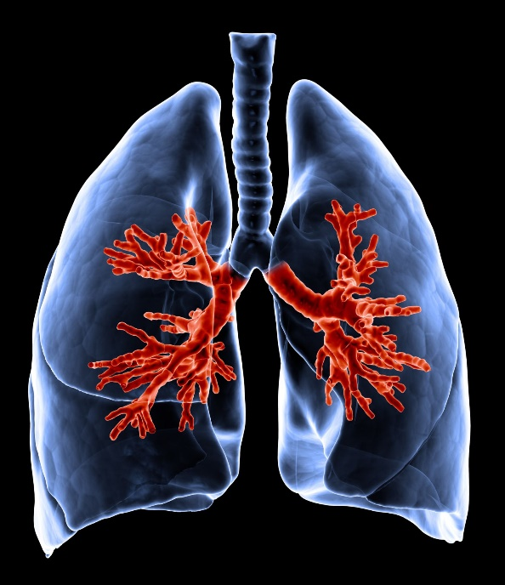
RIAS
EPOC
BIENVENIDOS

Slide 3
RUTA INTEGRAL DE ATENCION EN SALUD
RESOLUCION 3280 DEL 2018: POR MEDIO DE LA CUAL SE ADOPTAN LOS LINEAMIENTOS TECNICOS Y OPERATIVOS DE LAS RIAS, Y SE ESTABLECEN LAS DIRECTRICES DE OPERACION

Slide 4
MARCO NORMATIVO
LEY 1335/ 2009 Garantizar el derecho a la salud de la población, en especial de los niños, niñas y adolescentes, protegiéndolos de los efectos del consumo de tabaco y sus derivados, así como de la exposición al humo de cigarrillo
Medidas para reducir la demanda de tabaco
Medidas para reducción del suministro:
La necesidad de formular una política de prevención y control de la contaminación del aire de manera que se mantenga y fortalezca la gestión coordinada de todos los actores relacionados con la gestión de la calidad del aire y se garantice la coherencia, consistencia y armonía con las políticas y regulaciones ambientales y sectoriales, a través de espacios de coordinación y participacIn
Política de prevención y control de contaminación del aire

Slide 5
MARCO POLITICO
ODS
CMCT
Convenio Minamata
Calidad de la atención
Detección temprana cáncer
Control HTA y la Diabetes
Disminución mortalidad prematura
Plataforma Estratégica de Gobierno
Plataforma
Estratégica
Sectorial
Prioridades en salud pública: ENT
(Dimensión 2 del PDSP)
Promoción de políticas saludables
Planeación Territorial, RIAs, Ai Hospital
Intersectorialidad
ODS, Plan Acción Américas ENT
Plan Regional Andino ENT
Hearts, CMCT
Convenio Minamata
POT
Acompañar la planeación territorial para la promoción de la salud, prevención y control de las ENT-SBVA
Implementación instrumentos técnicos (Rias, estrategias o programas
PTS
Plataforma
Estratégica
Territorial
PAS
PDT
Ordenanzas
y Acuerdos

Slide 6
COMO ESTAMOS
Tasa de Mortalidad prematura por EPOC
Colombia 2018
L
a
G
u
a
j
i
r
M
a
a
g
d
a
l
e
n
A
a
t
l
a
n
t
i
c
S
o
a
n
A
n
d
r
e
s
B
o
l
i
v
a
r
C
e
s
a
S
r
u
c
r
e
C
o
r
d
o
b
a
N
o
r
t
e
d
e
S
a
n
t
a
n
d
e
r
A
n
t
i
o
q
u
i
a
S
a
n
t
a
n
d
e
r
A
r
a
u
c
a
C
h
o
c
o
B
o
y
a
c
a
C
a
s
a
n
a
r
C
e
a
l
d
a
R
s
i
s
a
r
a
l
d
a
C
u
n
d
i
n
a
m
a
r
c
a
V
i
c
h
a
Q
d
a
u
i
n
d
i
o
B
o
g
o
t
a
T
o
l
i
m
V
a
a
l
l
e
d
e
l
C
a
u
c
a
M
e
H
t
a
u
i
l
a
G
u
a
i
n
i
C
a
a
u
c
a
G
u
a
v
i
a
r
N
e
a
r
i
ñ
o
V
a
u
p
e
C
s
a
q
u
e
t
P
a
u
t
u
m
a
y
o
A
m
a
z
o
n
a
s
Tasa por encima de la nacional 9,3
Tasa entre 6 y 9,3
Tasa inferior a 6
Cubos RIPS consultado 01/04/2020

Slide 7
RUTAS INTEGRALES DE ATENCIÓN EN SALUD
objetivo
Conjunto de acciones coordinadas complementarias y efectivas
Garantizar la atencion integralen salud
Personas
familia
comunidad
Mediante intervenciones individuales y colectivas
Valoracion integral ---deteccion temprana---proteccion especifica--- diagnostico---tratamiento Paleacion —educacion en salud

Slide 8
COMPONENTES DE LAS RUTAS INTEGRALES DE ATENCIÓN EN SALUD – RIAS
Momentos del curso de vida
Grupos de riesgo
Entornos
intervenciones
Primera infancia
16
para población con riesgo o enfermedades respiratorias crónicas
hogar
poblacionales
infancia
educativo
adolesencia
laboral
colectivas
Juventud
comunitario
institucional
individuales
adultes
velez

Slide 9
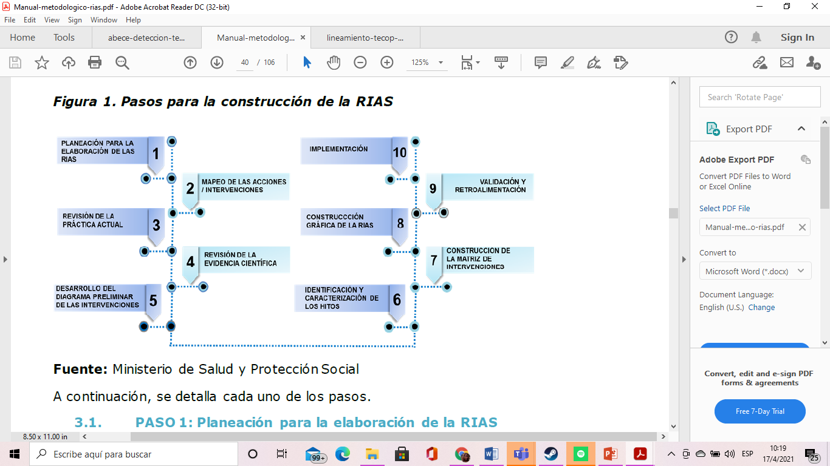

Slide 10
Implementacion de las rias para enfermedades respiratorias cronicas
ASMA
EPOC
8hitos
4hitos
Personas con antecedentes familiares y personales de atopia e hiperreactividad bronquial y asma
- Personas con diagnóstico de asma o EPOC
- Personas fumadoras y expuestos al humo de segunda mano
- Personas mayores de 40 años con exposición superior a 10 años a humo de biomasa.
- Personas con antecedente de tuberculosis y con sospecha clínica de secuelas
- Personas obesas con algún trastorno respiratorio.
- Individuos con uso de oxígeno, disnea o síntomas respiratorios crónicos, cuyo origen no haya sido establecido
- Personas con exposición laboral informal a polvos, gases y/o humos

Slide 11
Intervenciones individuales
Todo paciente con diagnóstico confirmado de Epoc o asma debe recibir la totalidad de las acciones que están definidas en la presente Ruta, y para ello es obligación de la EAPB la generación de un proceso de autorización integral del conjunto de atenciones ambulatorias, una vez el paciente tenga confirmado y documentado el diagnóstico
Los pacientes que para confirmación clínica requieran la realización de espirometría pre y pos broncodilatador, bajo la sospecha diagnóstica de Epoc (J440, J441, J448, J449) o asma (J450, J451, J458, J459, J46) no requieren autorización de la tecnología para su confirmación diagnóstica; sólo la orden médica, inclusive la de medicina general
espirometría pre y pos broncodilatador código cups 89.3.805 e índice de bodex

Slide 12
Intervenciones individuales
Identificacion de tabaquismo
Valoracion integral para la gestion de riesgo identificar y realiza seguimiento clinico a todos los individuos con episodios sibilantes, tos cronica o disnea recurrente
Programa de cesacion atenciones avanzadas
Identificar a las personas mayores de 40 años con factores de riesgo y aplicar cuestionario breve para tamizaje de EPOC
Programa de cesacion control atenciones intermedias
Programa de cesacion del consumo del tabaco seguimiento a atenciones avanzadas

Slide 13
formas de entrar a la ruta
Valoración para la gestión del riesgo
si
Es fumador?
no
Fumador de más de 10 paquetes por año y/o exposición a humo de leña por 10 años o mas?
Realice consejería breve
Realizar la detección oportuna de enfermedad mediante la aplicación de cuestionarios y/o síntomas
Educación en salud: Estilos de vida saludables - control factores de riesgo asociados
RIAS PROMOCION Y MANTENIMIENTO EN SALUD
no
Derivar a Programa de Cesación del consumo de tabaco
si
Realizar espirometría
VEF1/CVF
<70%?
Aplicar cuestionario para la búsqueda de casos sospechosos de EPOC
RIAS EPOC
RIAS ASMA

Slide 14
EPOC
Realizar la deteccnion oportuna de la epoc en las personas identificadas con factores de riesgo mediante la aplicacin de cuestionarios y/o presencia de sintomas
INTERVENCION
Personas con factores de riesgo de la EPOC identificadas mediante la estrategia busqueda de casos
HITO
INDICADOR
Proporcion de pacientes con sospecha clinca de EPOC con o sin sintomas respiratorios a quienes se les aplico cuestionario

Slide 15
EPOC
INTERVENCION
Confirmasr diagnostico de la EPOC en las personas sospechosas mediannte la valoracion clinica e interpretacion de los examenes diagnosticos
Clasificar la gravedad e la EPOC en las personas con diagnostico confirado por espirometria mediante la aplicación del cuestionario de bode o bodex
HITO
Personas con diagnostico confirmado de EPOC por espirometria
Personas con diagnostico confirmado de EPOC por espirometria clasificados según la gravedad de la EPOC mediante indice de bode o bodex
Realizacion de espirometria (cups 89.3.8.05) ante sospecha de EPOC (CIE: J40, J44)
Proporcion de personas mayores con EPOC clasificadas correctamente mediante indice de bode o bodex
INDICADOR
Proporcion de persona confirmadas con EPOC (CIE: J40, J44) confirmado por espirometria postbroncodilatador (cups 89.3.8.05)

Slide 16
EPOC
INTERVENCION
Realizar manejo integral según la clacificacion de la EPOC
Realizar manejo de la exacerbacion según la clacificacion de la gravedad
HITO
Personas con diagnostico de EPOC con exacerbaciones (aumento de agudo de disnea , tos, y/o expectoracion basal del paciente para requeriri modificacion en la terapia
Proporcion de pacientes con diagnostico de epoc que cuentan con plan de manejo
INDICADOR
Pacientes con diagnostico de epoc que se les ofrece ayuda para dejar de fumar
Paciente con epoc a quienes se les aplico vacuna antigripal
Paciente con epoc a quienes se les aplico vacuna para neumococo según este indicado

Slide 17
GRACIAS
HEIDY ARRIAGA
TERAPEUTA RESPIRATORIA
SECRETARIA DE SALUD PUBLICA Y SEGURIDAD SOCIAL

